Slide 1
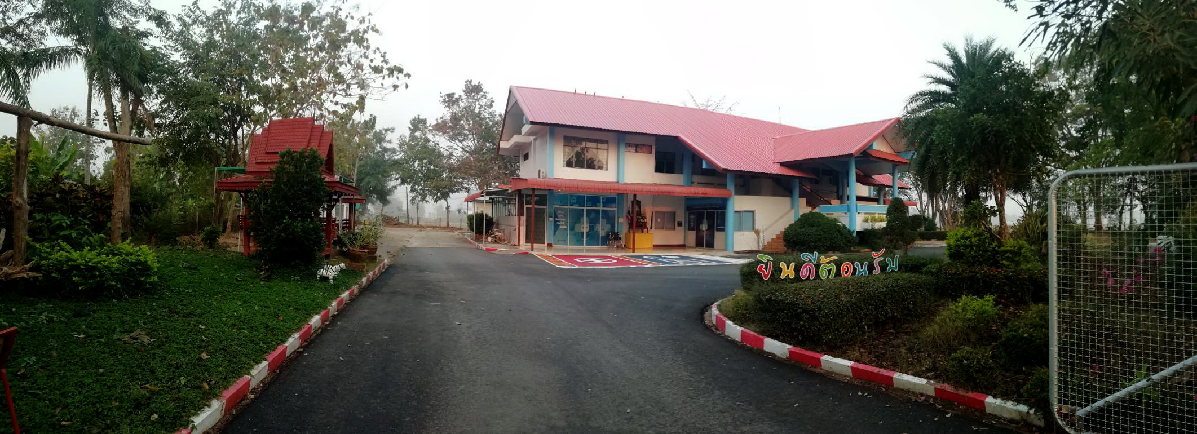
ยินดีต้อนรับ สู่....
โรงพยาบาลส่งเสริมสุขภาพตำบลทุ่งโฮ้ง
อ.เมืองแพร่ จ.แพร่

Slide 2
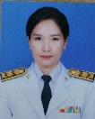
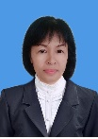
บุคลากร
นายกฤษณ์ ดวงชมภู
นางขนิษฐา วรารัตน์
น.ส.ณัฐฌาพรรณ โพธิ์คำ
นายพิษณุ ธรรมใจ
นายชัยศิริ ศรีสด
นางสาวปรมา ทาทาน
นางอรุณรัก รอดสี
น.ส.บุษรัตน์ เพ็ชรหาญ
นางวรรณฤมล นันทะไสย
ผอ.รพ.สต.ทุ่งโฮ้ง
นักวิชาการสาธารณสุขชำนาญการ
พยาบาลวิชาชีพชำนาญการ
พยาบาลเทคนิคชำนาญงาน
พยาบาลวิชาชีพชำนาญการ
เจ้าพนักงานทันตสาธารณสุขปฏิบัติการ
พนักงานบริการ
พนักงานสถานที่
พนักงานสถานที่

Slide 3
ข้อมูลทั่วไป
ข้อมูลสุขภาพเบื้องต้น

Slide 4
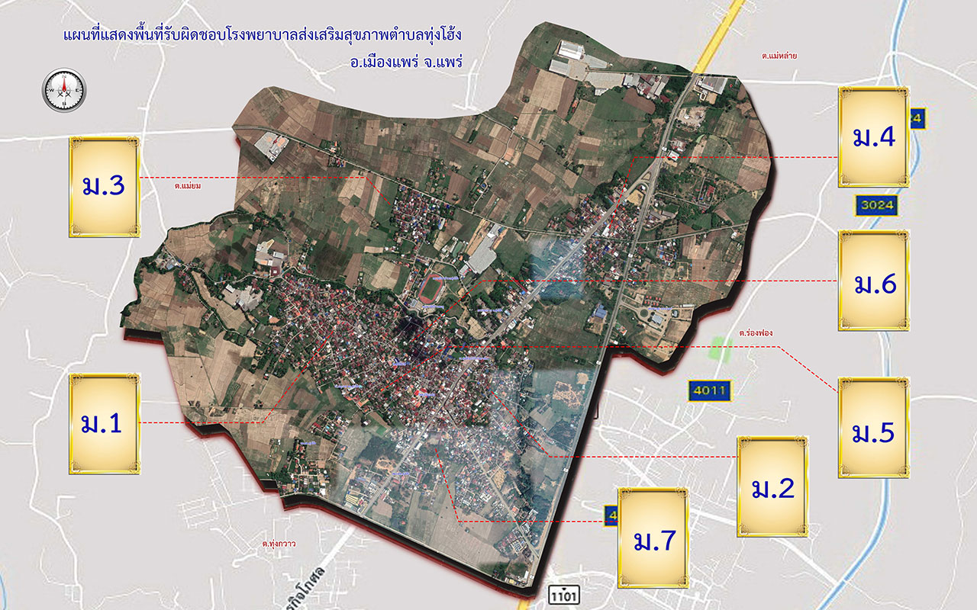
ต.แม่หล่าย
ต.แม่ยม
ต.ร่องฟอง
ต.ทุ่งกวาว
โรงพยาบาลส่งเสริมสุขภาพตำบลทุ่งโฮ้ง

Slide 5
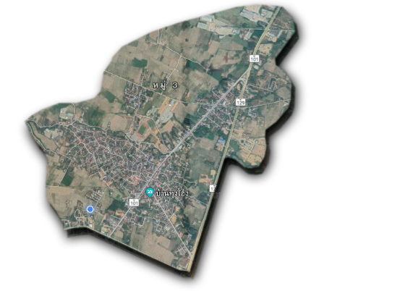
ประชากร
จำนวนหมู่บ้าน 7 หมู่บ้าน
จำนวนหลังคาเรือน 2,015 หลังคาเรือนประชากรทั้งหมด 5,483 คน
ชาย 2,554 คน
หญิง 2,929 คน
อสม.จำนวน 145 คน
วัด/ศาสนสถาน 2 แห่ง
โรงเรียนมัธยมขยายโอกาส 1 แห่ง
โรงเรียนอนุบาล 1 แห่ง
ศูนย์เด็กเล็ก 1 แห่ง

Slide 6
ปิรามิดประชากร 2564
(แยกตามช่วงกลุ่มวัย)
สังคมผู้สูงอายุ
60ปีขั้นไป 23.9 % (เกณฑ์ 20%)
65ปีขึ้นไป 14.01 % (เกณฑ์ 14%)
กลุ่มวัยทำงาน
บางส่วนอยู่นอกพื้นที่

Slide 7
สถิติชีพ ย้อนหลัง 10 ปี

Slide 8
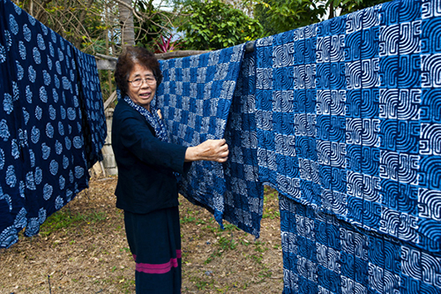
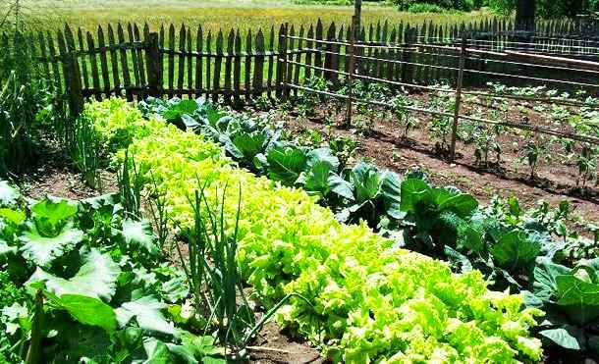
อาชีพ
เกษตรกรรม ร้อยละ 78.24
ค้าขาย ร้อยละ 12.79
รับราชการ ร้อยละ 6.50
รับจ้างทั่วไป ร้อยละ 2.32
อื่นๆ ร้อยละ 0.15

Slide 9
ข้อมูลประชากร 5 กลุ่มวัย
กลุ่มวัย | จำนวน
กลุ่มเด็กปฐมวัย (0 – 5 ปี) | 159 | คน
กลุ่มเด็กวัยเรียน (6 – 14 ปี) | 506 | คน
กลุ่มวัยรุ่น (15 – 20 ปี) | 291 | คน
กลุ่มวัยทำงาน (21 – 59 ปี) | 3,215 | คน
กลุ่มวัยผู้สูงอายุ (60ปีขึ้นไป) | 1,312 | คน

Slide 10
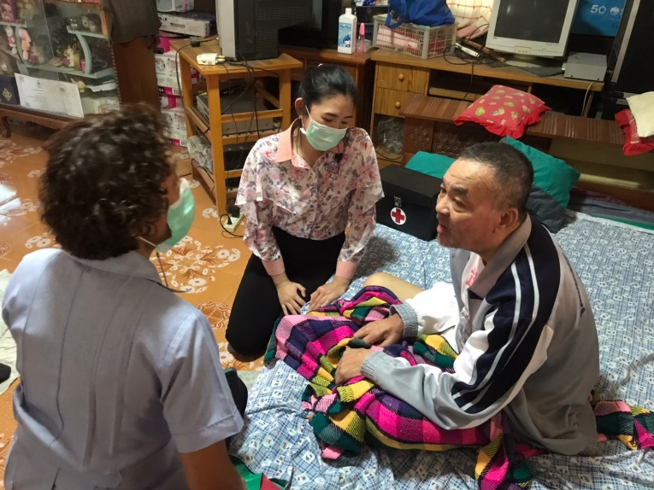
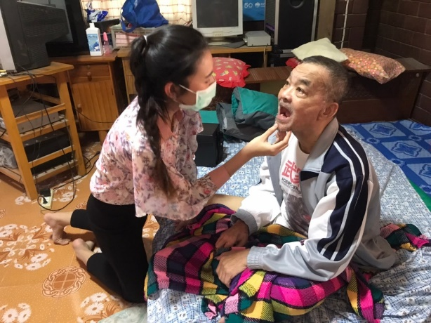
ผู้สูงอายุ
ทั้งหมด 1,312 คน
ติดสังคม 1,271 คน
ติดบ้าน 30 คน
ติดเตียง 11 คน

Slide 11
หลักประกันสุขภาพ
100%
$ 23,433,000

Slide 12
ผู้พิการ
$ 23,433,000
143 คน

Slide 13
นักเรียน
โรงเรียนทุ่งโฮ้ง(อภิวังวิทยาลัย)
ประถม 1 | 14
ประถม 2 | 15
ประถม 3 | 17
ประถม 4 | 13
ประถม 5 | 12
ประถม 6 | 15
มัธยม 1 | 27
มัธยม 2 | 11
มัธยม 3 | 17
รวม | 141
โรงเรียนอนุบาลเทศบาลตำบลทุ่งโฮ้ง
อนุบาล 1 | 27
อนุบาล 2 | 12
รวม | 39
ศูนย์พัฒนาเด็กเล็กเทศบาลตำบลทุ่งโฮ้ง
ก่อนอนุบาล | 48
รวมนักเรียนทั้งหมด 227 คน

Slide 14
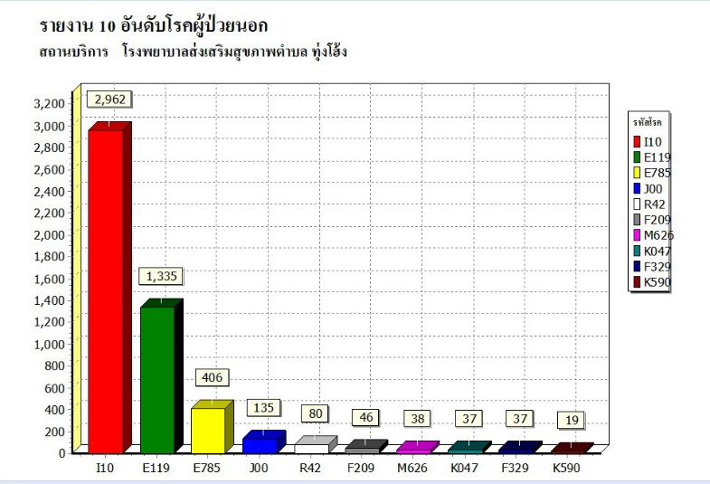
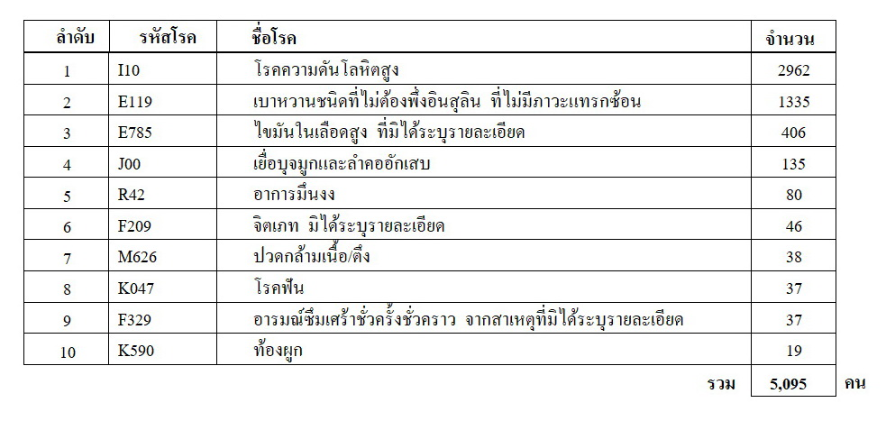
10 อันดับผู้ป่วยนอก ปี 2563

Slide 15
สาเหตุการตาย 5 อันดับ ปี 2563

Slide 16
นวัตกรรม
“ฉลากยาเชิงสัญลักษณ์”
โรงพยาบาลส่งเสริมสุขภาพตำบลทุ่งโฮ้ง
29/03/2564

Slide 17
แนวคิดหลักการสำคัญในการ
ออกแบบนวัตกรรม
1. ยังพบการกินยาผิดพลาดในผู้ป่วยติดเตียง เนื่องจากผู้ดูแลอ่านวิธีกินยาในลักษณะเดิมที่ซ้ำๆกัน คล้ายๆกัน รวมถึงผู้ป่วยโรคเรื้อรัง ที่ต้องมีการดูแลระยะยาว
2. มีผู้ป่วยโรคเรื้อรังเพิ่มมากขึ้น จากนโยบายลดความแออัดใน รพท.
3. ยังมีผู้ป่วยที่อ่านหนังสือไม่ออก ผู้สูงอายุที่อ่านไม่คล่อง และคนต่างด้าว

Slide 18
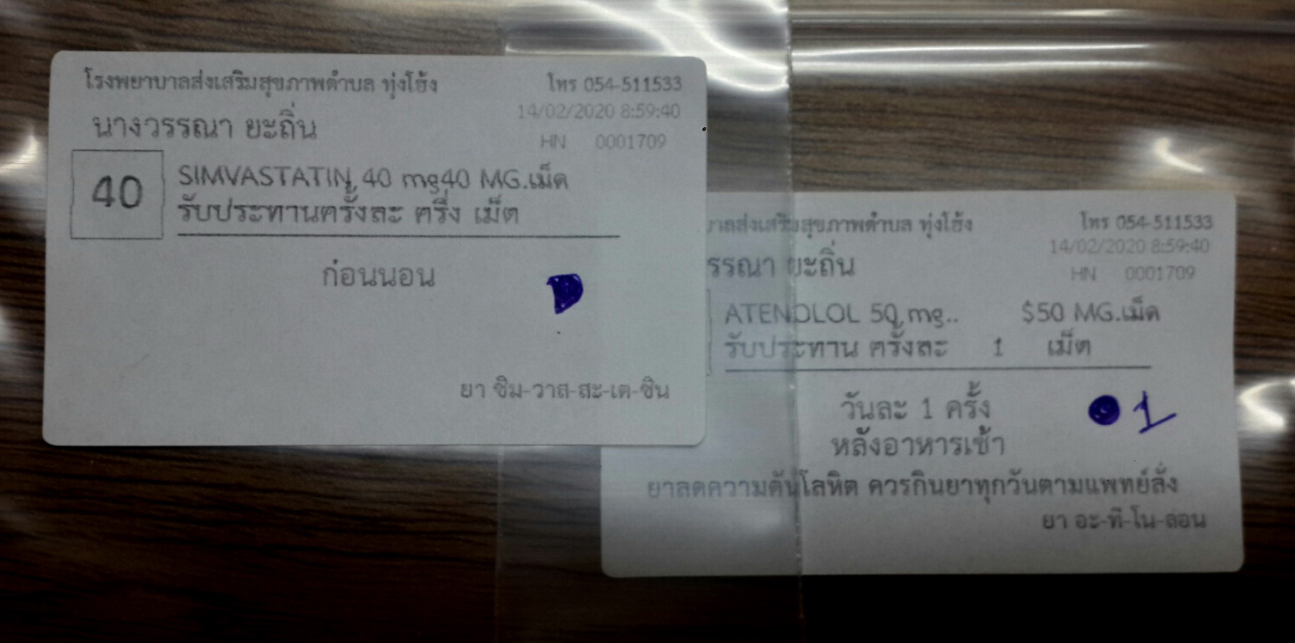
=>> จุดประกายความคิด
จากภูมิปัญญาของคนไข้
ครึ่งเม็ด
1 เม็ด

Slide 19
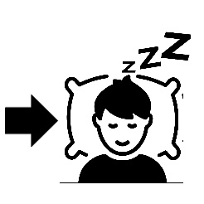
จุดประสงค์และเป้าหมาย ของการดำเนินงาน
“เพื่อให้ผู้ดูแลผู้ป่วยติดเตียง จัดยาให้ผู้ป่วยได้ถูกชนิด จำนวน และถูกวิธีกินยา ผู้รับบริการโรคเรื้อรังและโรคทั่วไป กินยาได้ถูกชนิด ถูกเวลา และถูกจำนวน ในระบบจ่ายยาแบบ One Stop Service (real time) ของ รพ.สต.”

Slide 20
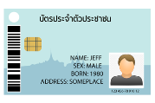
OPD
ระบบการจัดบริการใน รพ.สต.
(Real time)
ยื่นบัตรประจำตัวปชช.ทุกครั้ง
กลับบ้าน
ใช้เวลา 30 นาที
วัดอุณหภูมิร่างกาย
ห้องจ่ายยา
จุดคัดกรอง
วัดความดันโลหิต, HR
จ่ายยา
จ่ายเงิน(สิทธิเบิกได้)
ชั่งน้ำหนัก
วัดส่วนสูง
ห้องตรวจ 1,2
ลงทะเบียน
ซักประวัติ
บันทึกประวัติครอบครัว
ถ่ายรูป
ตรวจรักษาพยาบาล
โดยพยาบาลวิชาชีพ

Slide 21
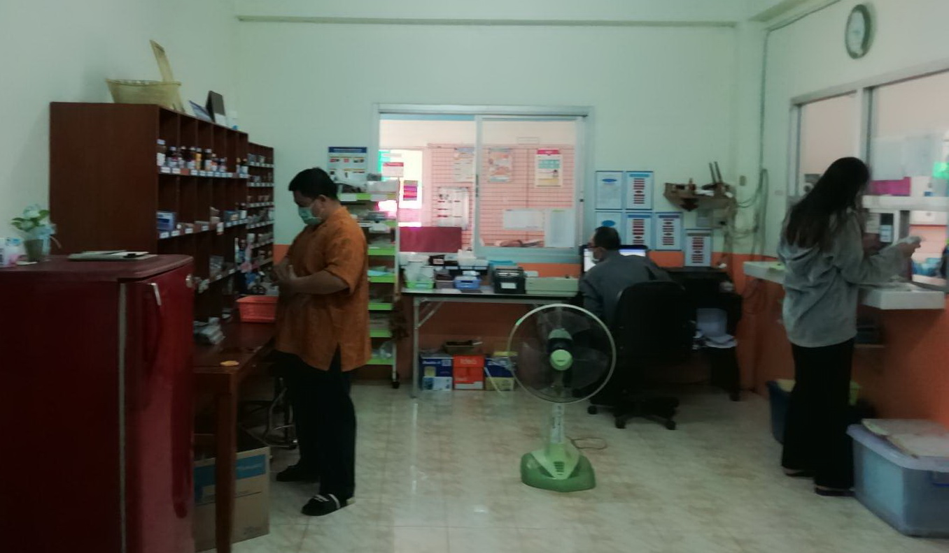
OPD
ระบบการจัดบริการใน รพ.สต.
(Real time)

Slide 22
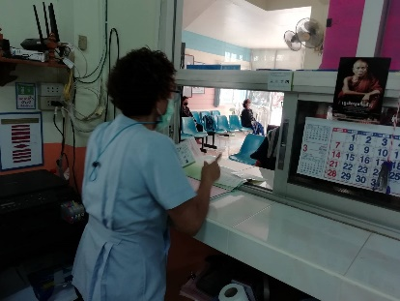
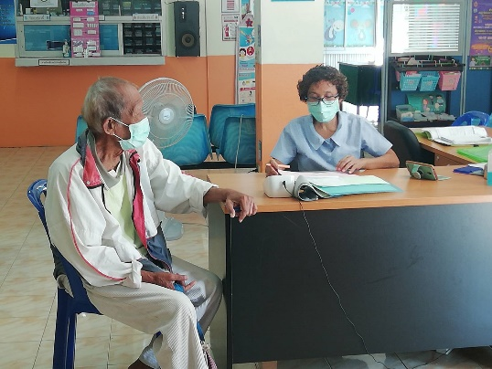
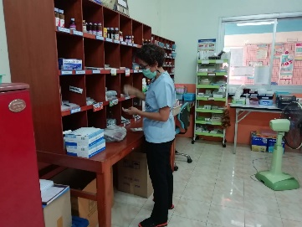
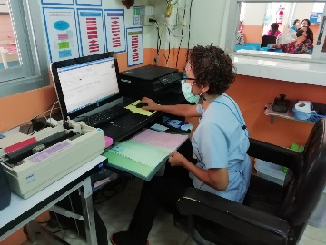
กรณีมี จนท.ปฏิบัติงาน 1 คน เนื่องจากการติดภารกิจ และไม่ใช่วันนัด หรือเป็นการปฏิบัติงานนอกเวลาราชการ
(One Stop Service)
ยื่นบัตรประจำตัวปชช.ทุกครั้ง
กลับบ้าน
วัดอุณหภูมิร่างกาย
ใช้เวลา 30 นาที
จุดคัดกรอง
วัดความดันโลหิต, HR
ชั่งน้ำหนัก
วัดส่วนสูง
ห้องจ่ายยา
ลงทะเบียน
ซักประวัติ
บันทึกประวัติครอบครัว
ถ่ายรูป
จ่ายยา
จ่ายเงิน(สิทธิเบิกได้)
ห้องตรวจ 1,2
ตรวจรักษาพยาบาล
โดยพยาบาลวิชาชีพ

Slide 23
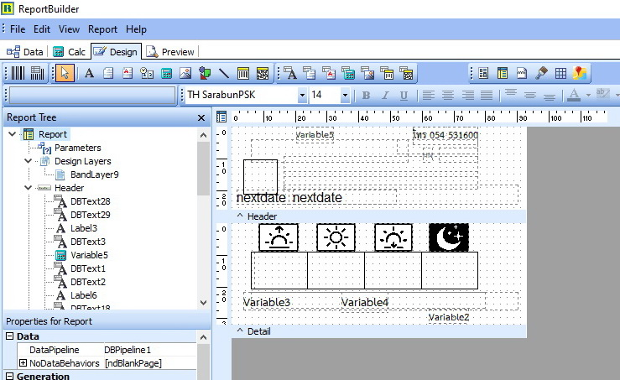
กระบวนการผลิตผลงาน / ขั้นตอนการดำเนินงาน
ออกแบบฉลากยา
ในส่วน ReportBuilder
ของโปรแกรมHOSxPStickerPrintServer

Slide 24
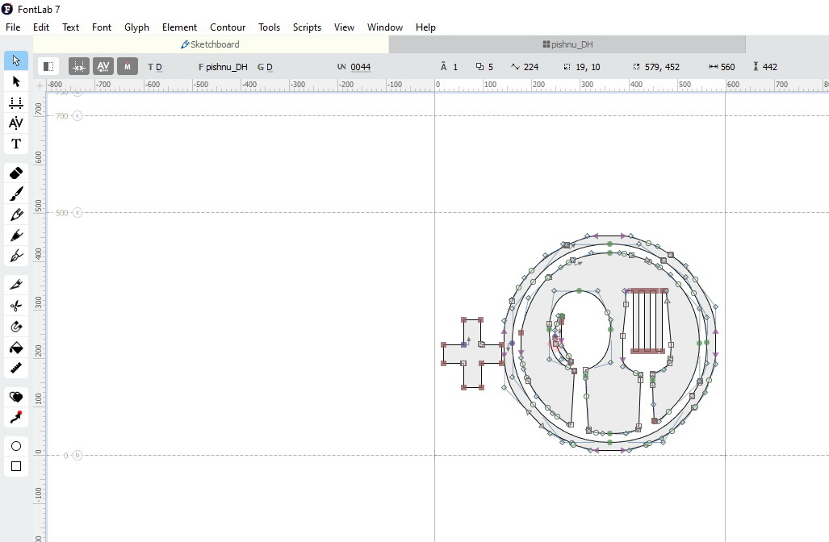
ออกแบบฟอนต์สัญลักษณ์
(ใช้ชื่อฟอนต์ pishnu_DH)

Slide 25
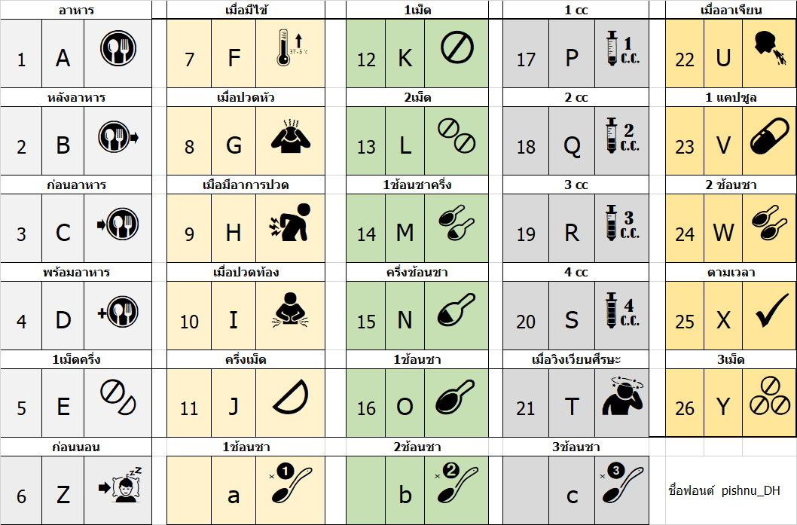
ออกแบบฟอนต์สัญลักษณ์
(ใช้ชื่อฟอนต์ pishnu_DH)
กำหนดตัวฟอนต์สัญลักษณ์

Slide 26
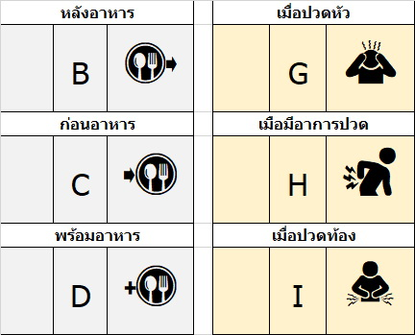
ออกแบบฟอนต์สัญลักษณ์
(ใช้ชื่อฟอนต์ pishnu_DH)
ตัวอย่าง

Slide 27
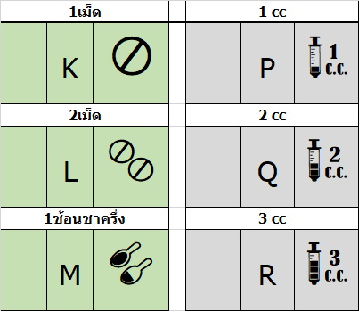
ออกแบบฟอนต์สัญลักษณ์
(ใช้ชื่อฟอนต์ pishnu_DH)
ตัวอย่าง

Slide 28
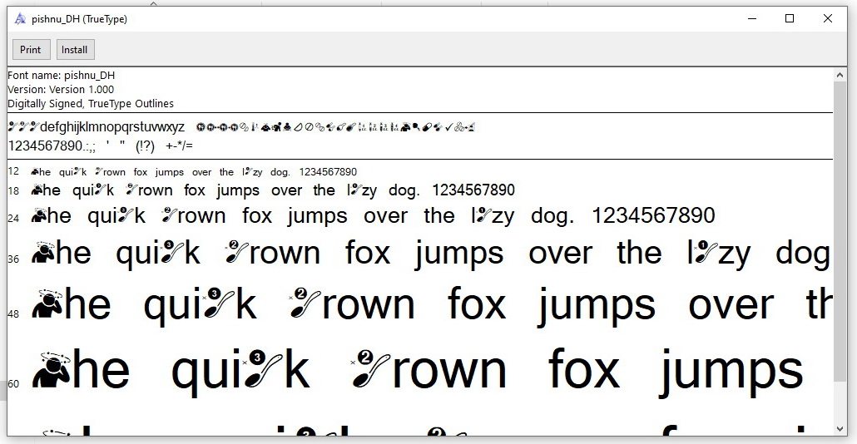
ออกแบบฟอนต์สัญลักษณ์
(ใช้ชื่อฟอนต์ pishnu_DH)
ฟอนต์ pishnu_DH

Slide 29
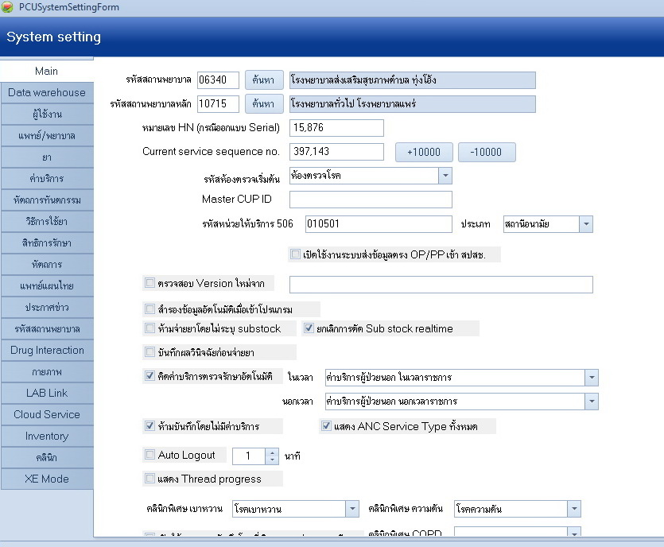
แก้ไขวิธีการใช้ยา
ในเมนู System setting ใน HOSxP_PCU

Slide 30
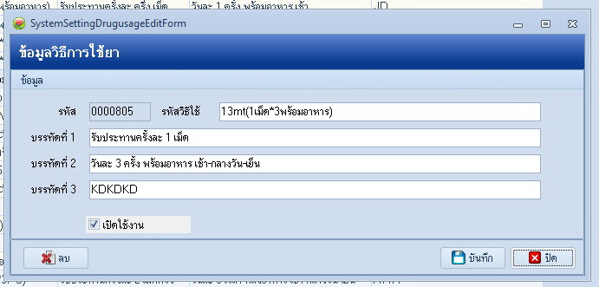
แก้ไขวิธีการใช้ยา
ในเมนู System setting ใน HOSxP_PCU

Slide 31
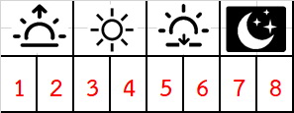
แก้ไขวิธีการใช้ยา
ในเมนู System setting ใน HOSxP_PCU
หลักการกำหนดวิธีกินยา
ใน 1 วิธีกินยา มีจำนวน 8 ตัวอักษร
แบ่งเป็น 4 ชุด ๆ ละ 2 ตัวอักษร (1ชุด = 1มื้อ)
(เช้า กลางวัน เย็น ก่อนนอน)
ช่วงมื้อใดไม่มียากิน ให้เคาะเว้นไปตามจำนวนมื้อที่ไม่มีการกินยา มื้อถัดจากมื้อสุดท้ายที่มียากินไม่ต้องเคาะ

Slide 32
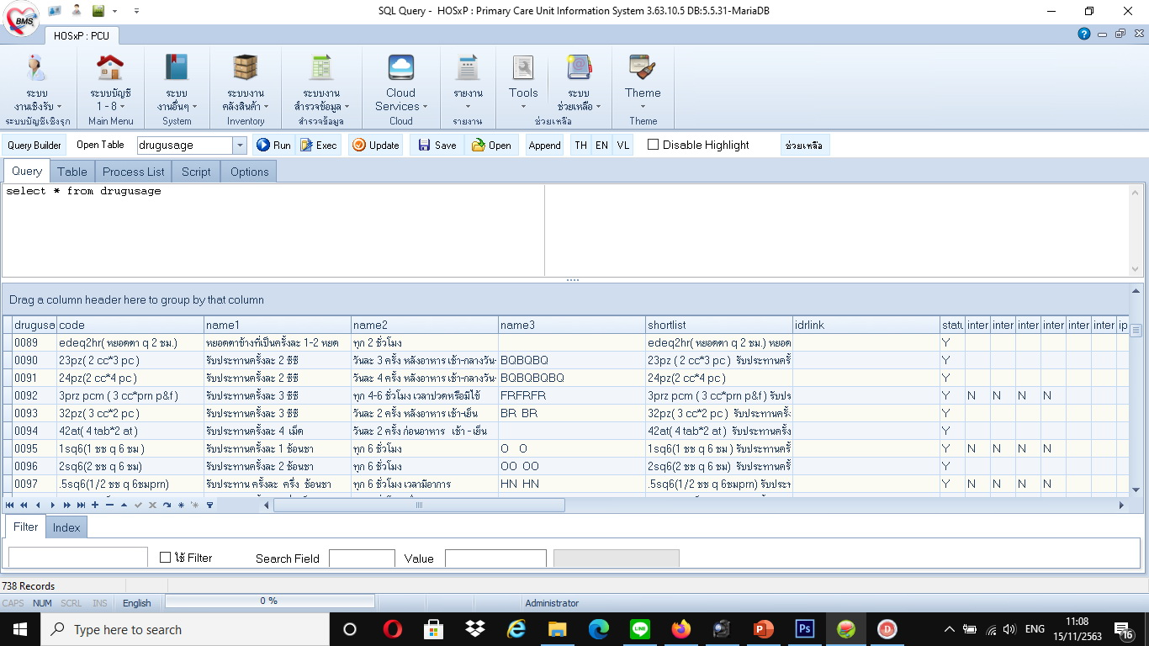
– นำตารางต้นฉบับ ไป update ใน sql query ชื่อตาราง drugusage

Slide 33
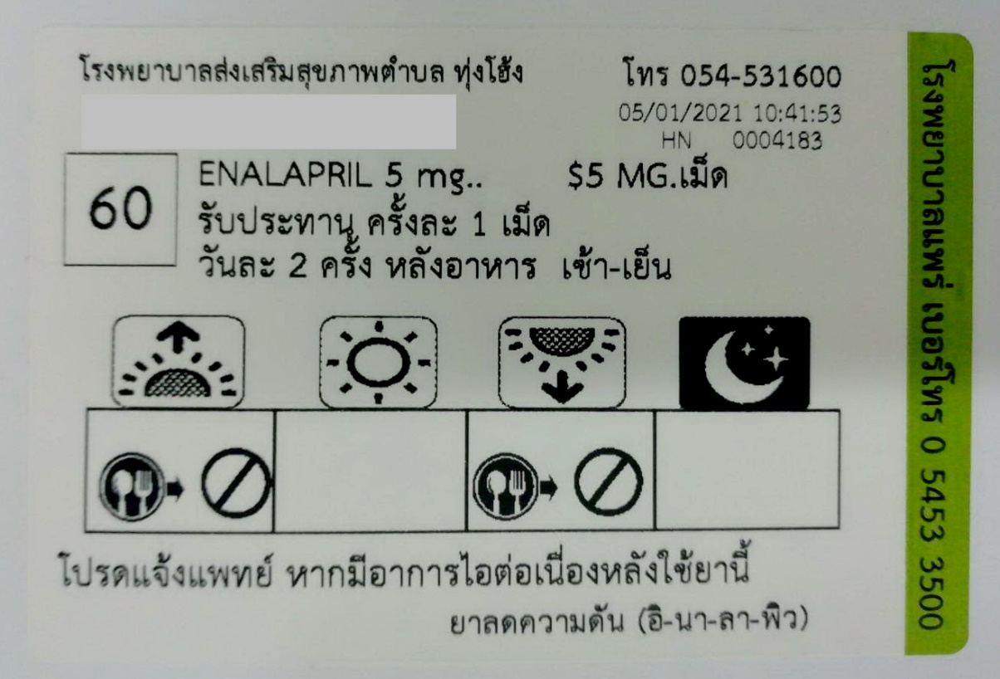
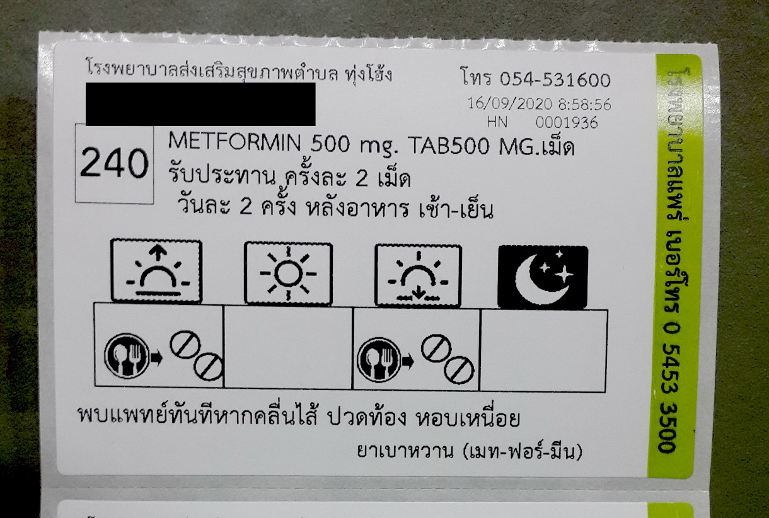
ผลการดำเนินการ/ผลสัมฤทธิ์/ประโยชน์ที่ได้รับ
วันที่มารับบริการ HN เบอร์โทร รพ.สต.
จำนวน
เช้า
กลางวัน
เย็น
ก่อนนอน
ชื่อยา
วิธีใช้ยา (ภาษาไทย)
วิธีใช้ยาเชิงสัญลักษณ์
คำเตือน
คำอ่านภาษาไทย

Slide 34
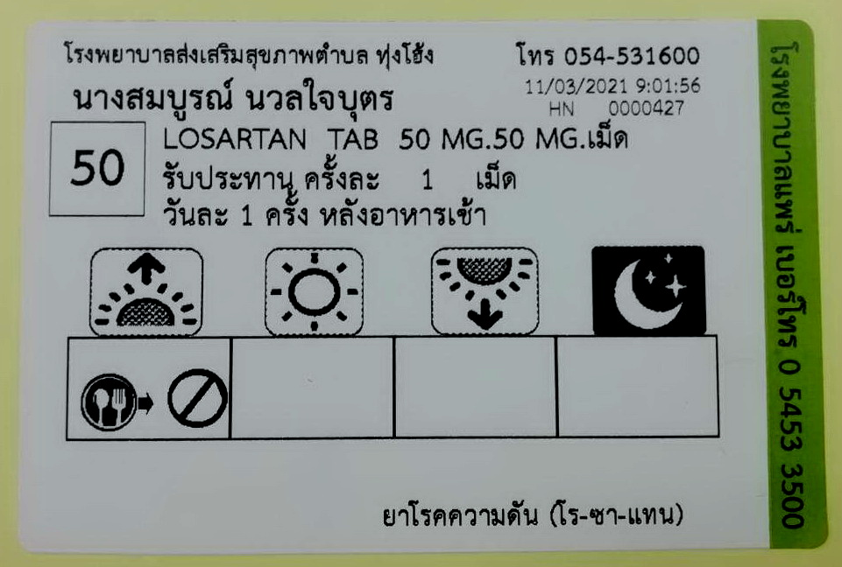
ผลการดำเนินการ/ผลสัมฤทธิ์/ประโยชน์ที่ได้รับ
ตัวอย่างฉลากยา
วิธีกินยา คือ
11pt

Slide 35
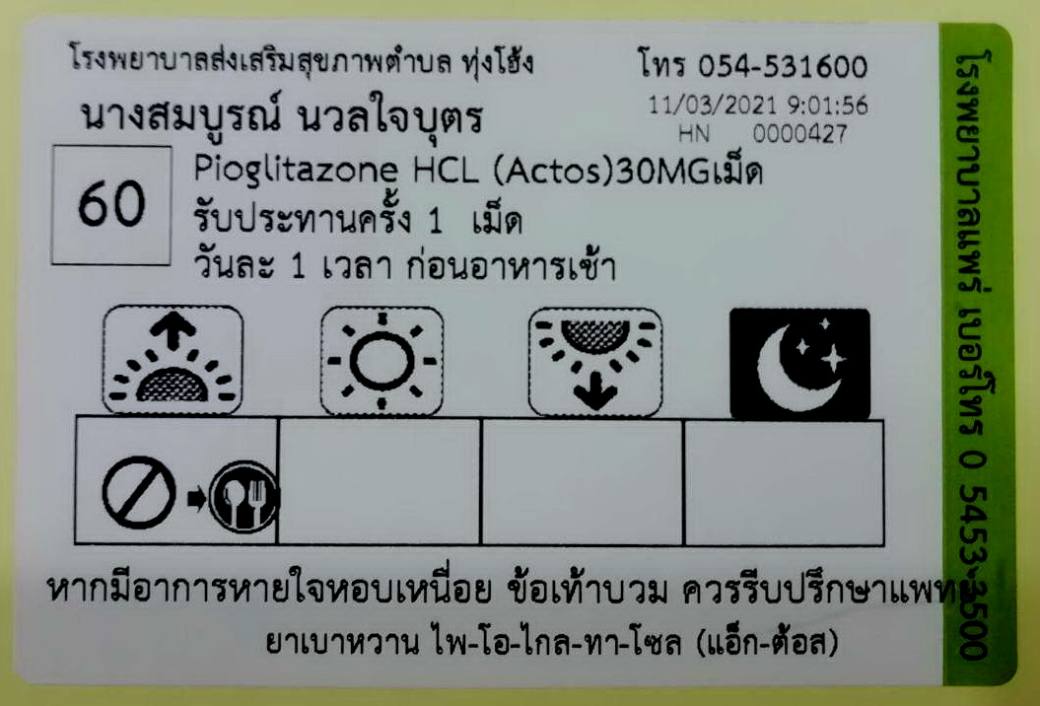
ผลการดำเนินการ/ผลสัมฤทธิ์/ประโยชน์ที่ได้รับ
ตัวอย่างฉลากยา
วิธีกินยา คือ
11at

Slide 36
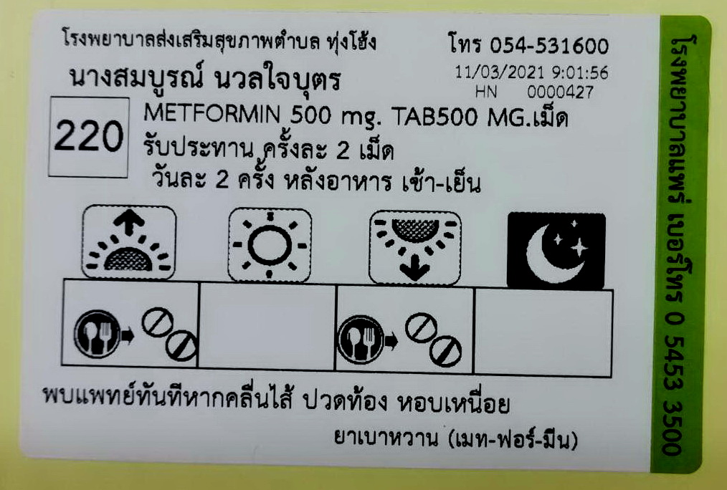
ผลการดำเนินการ/ผลสัมฤทธิ์/ประโยชน์ที่ได้รับ
ตัวอย่างฉลากยา
วิธีกินยา คือ
22pt

Slide 37
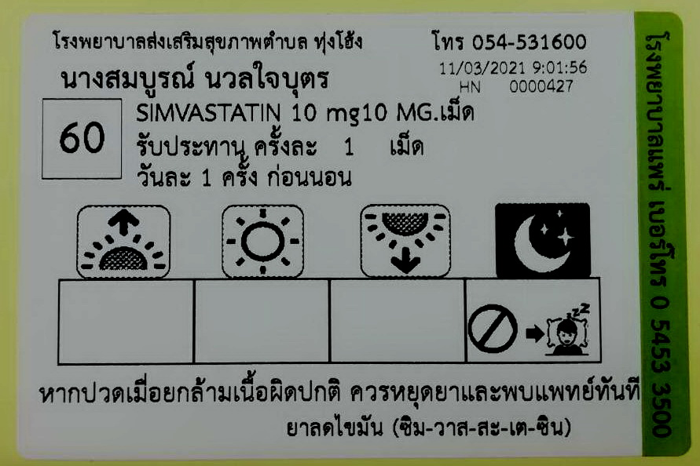
ผลการดำเนินการ/ผลสัมฤทธิ์/ประโยชน์ที่ได้รับ
ตัวอย่างฉลากยา
วิธีกินยา คือ
11ht

Slide 38
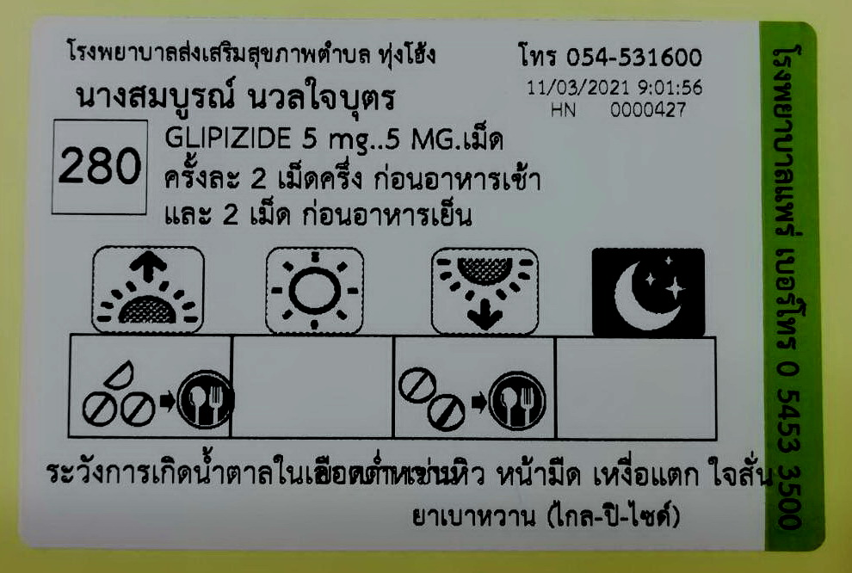
ผลการดำเนินการ/ผลสัมฤทธิ์/ประโยชน์ที่ได้รับ
ตัวอย่างฉลากยา
วิธีกินยา คือ
2.502at

Slide 39
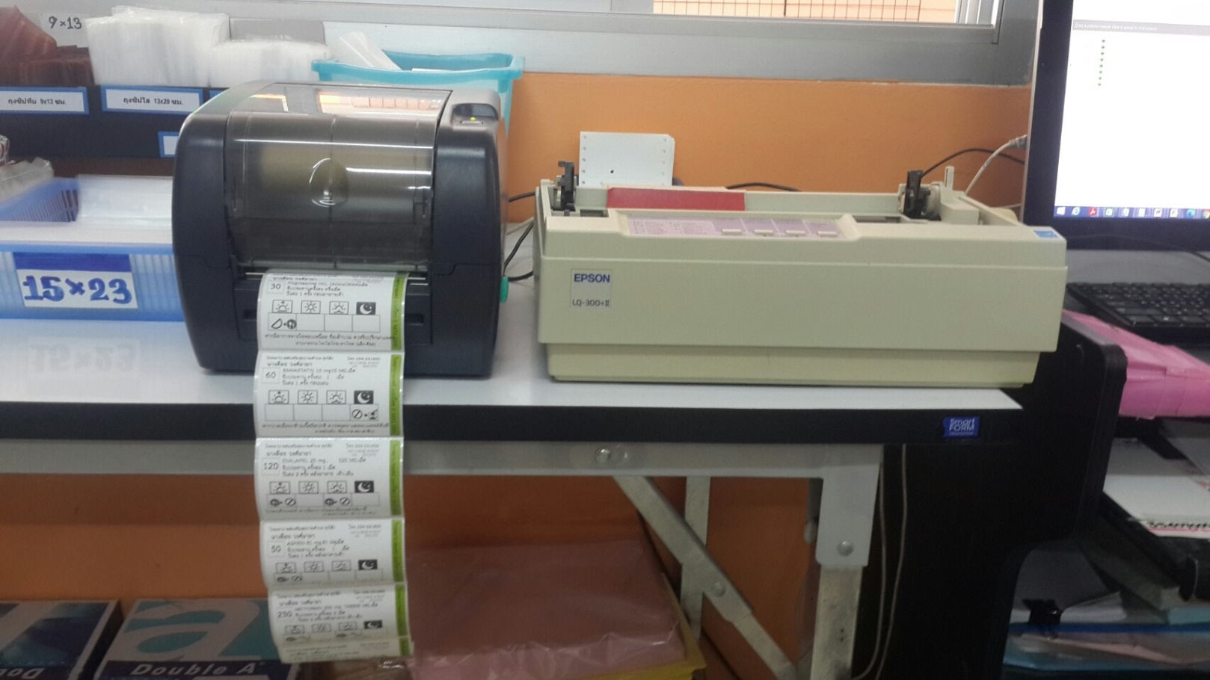
ผลการดำเนินการ/ผลสัมฤทธิ์/ประโยชน์ที่ได้รับ

Slide 40
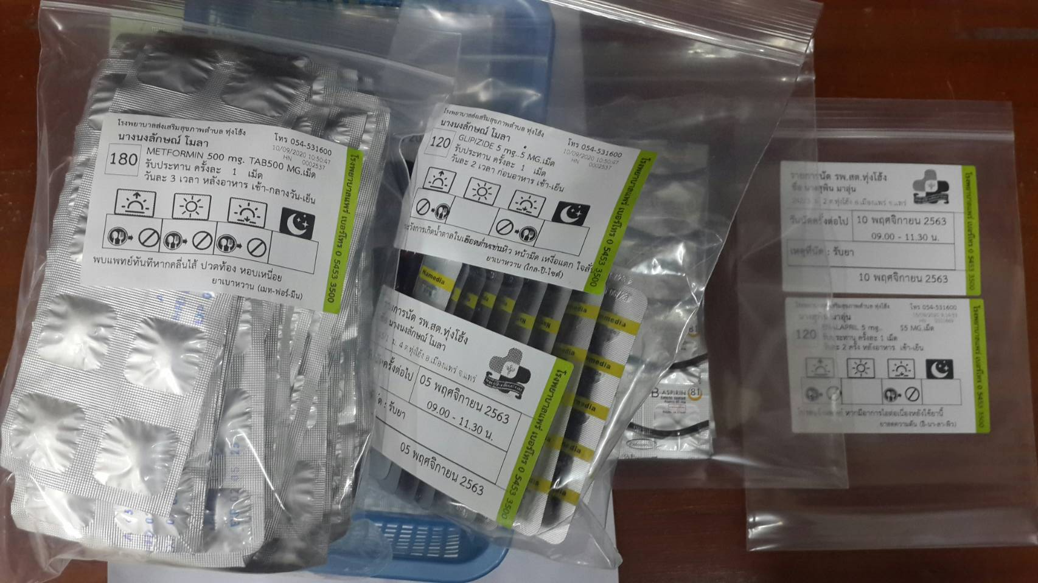
ผลการดำเนินการ/ผลสัมฤทธิ์/ประโยชน์ที่ได้รับ

Slide 41
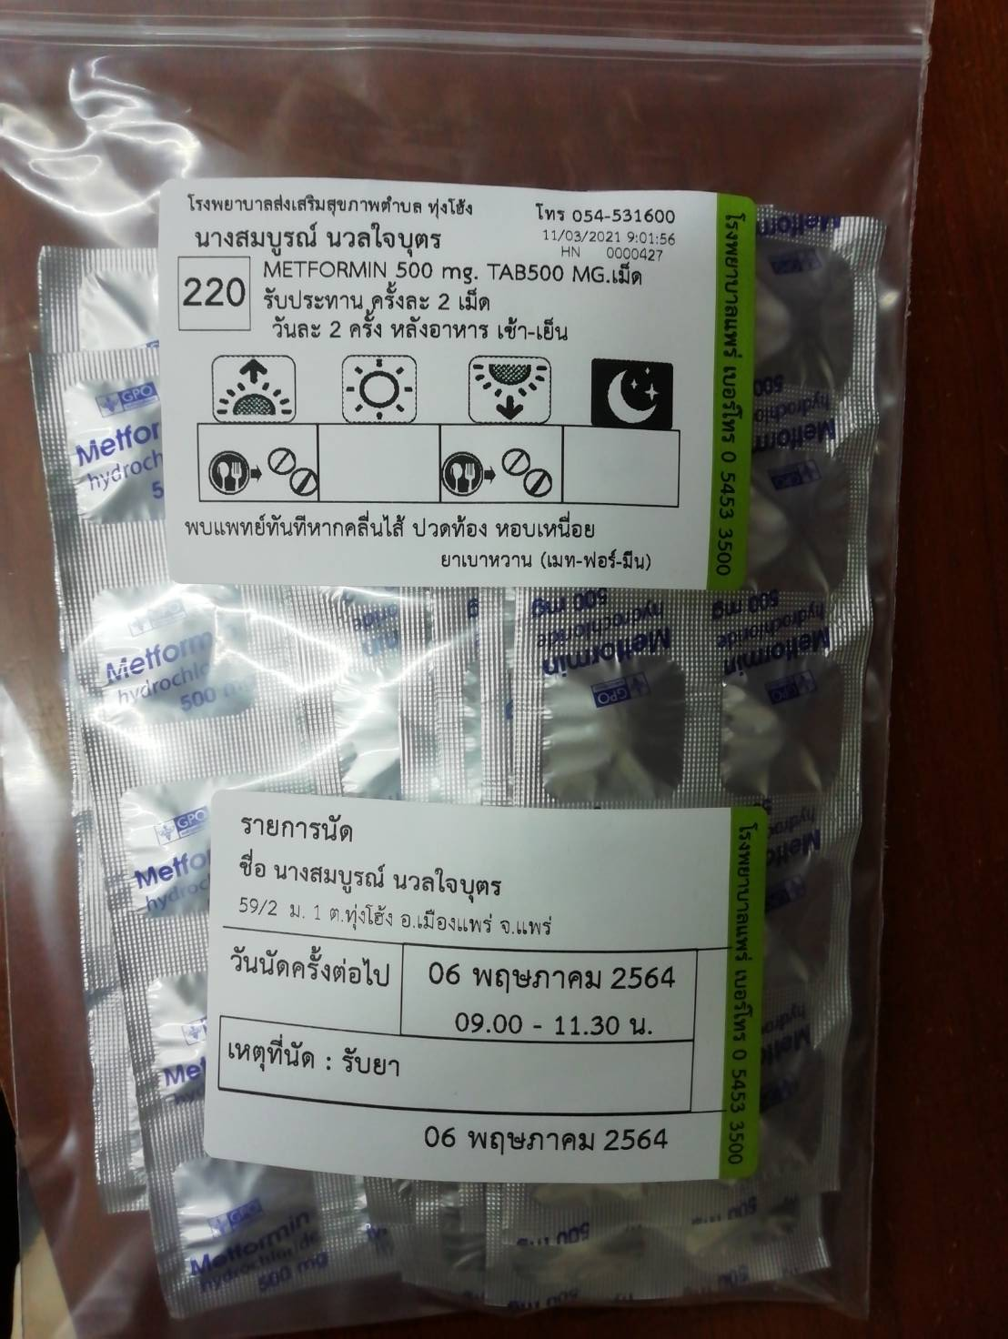
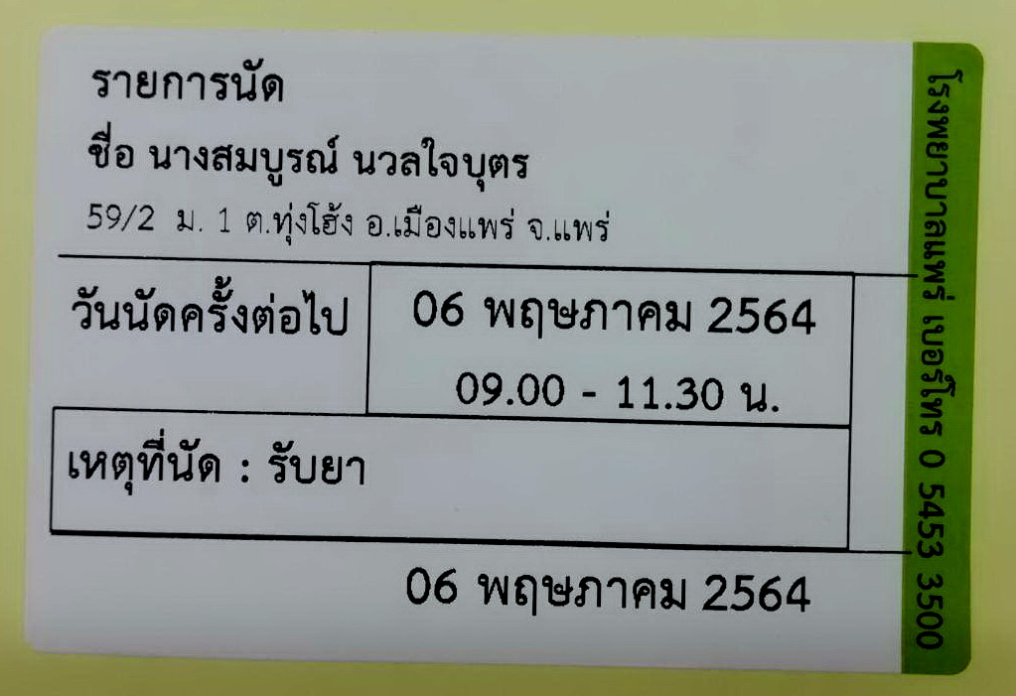
ผลการดำเนินการ/ผลสัมฤทธิ์/ประโยชน์ที่ได้รับ

Slide 42
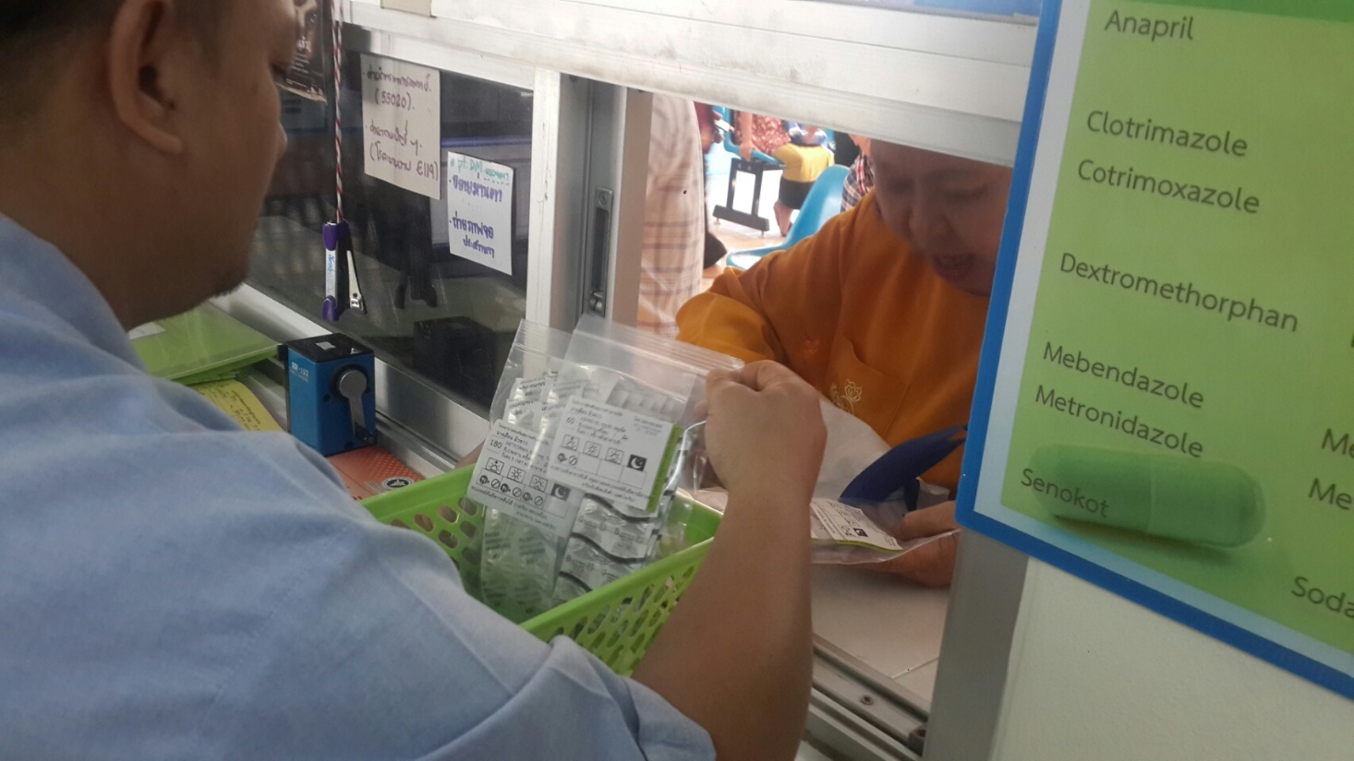
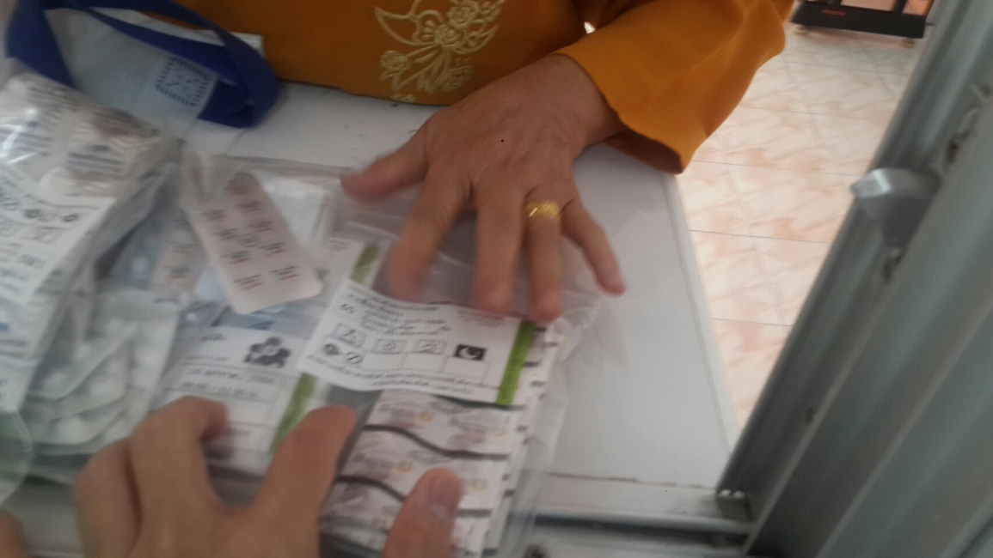
ผลการดำเนินงานนวัตกรรม
- ผู้ป่วยเรื้อรัง/ผู้ป่วยทั่วไป มีความพึงพอใจมากขึ้น จำชนิดยาได้ง่ายขึ้น

Slide 43
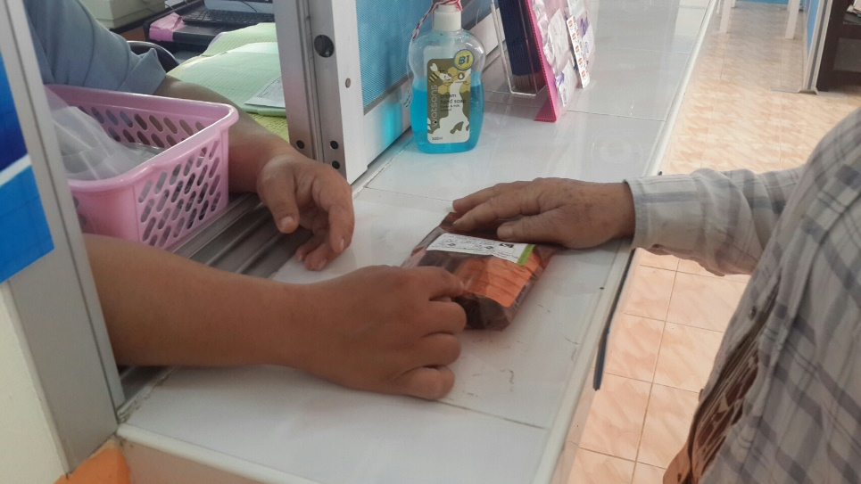
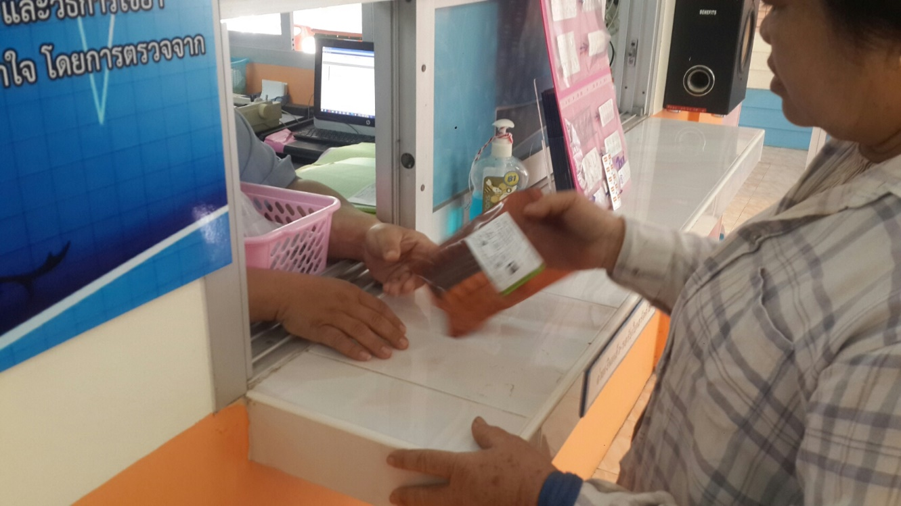
ผลการดำเนินงานนวัตกรรม
- ยังไม่พบผู้ป่วยกินยาผิดชนิด ตั้งแต่เริ่มใช้ฉลากยาเชิงสัญลักษณ์

Slide 44
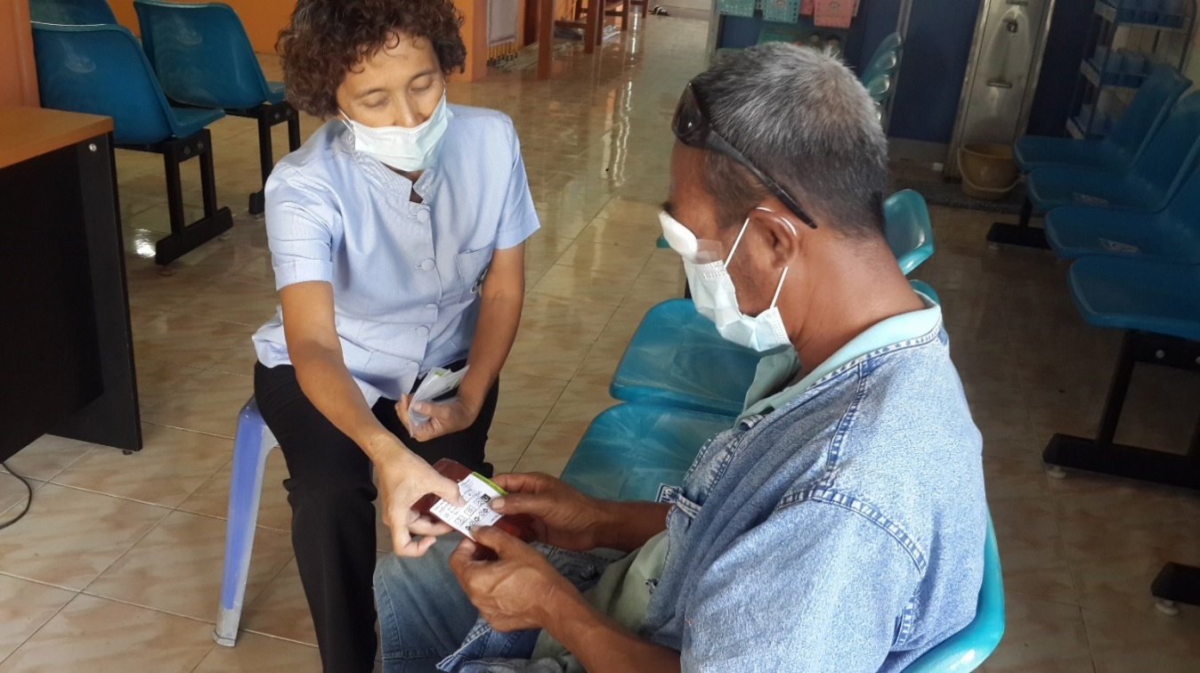
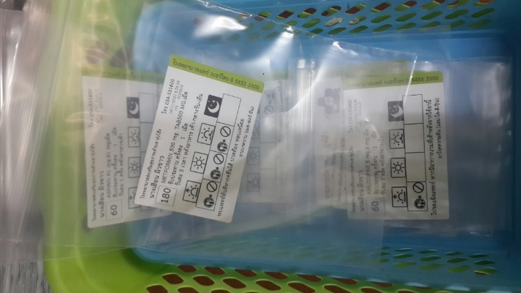
ผลการดำเนินงานนวัตกรรม
- ผู้ที่อ่านหนังสือไม่ได้/อ่านไม่คล่อง สามารถกินยาได้ถูกชนิด ถูกเวลา และถูกจำนวน

Slide 45
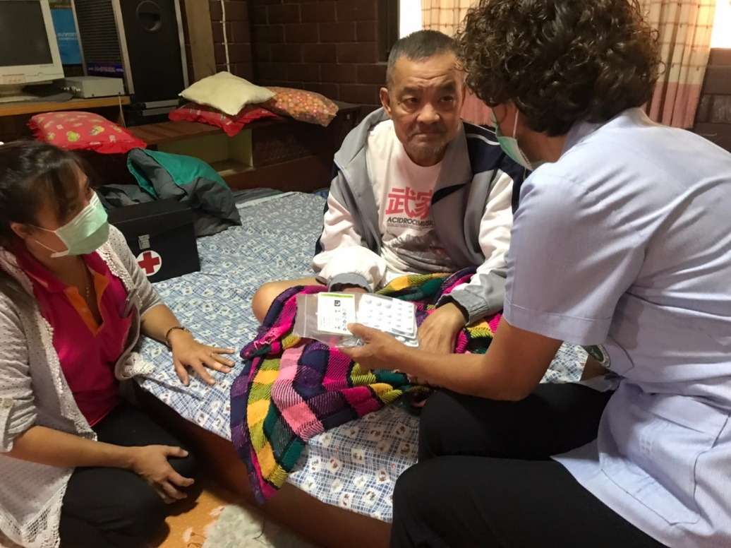
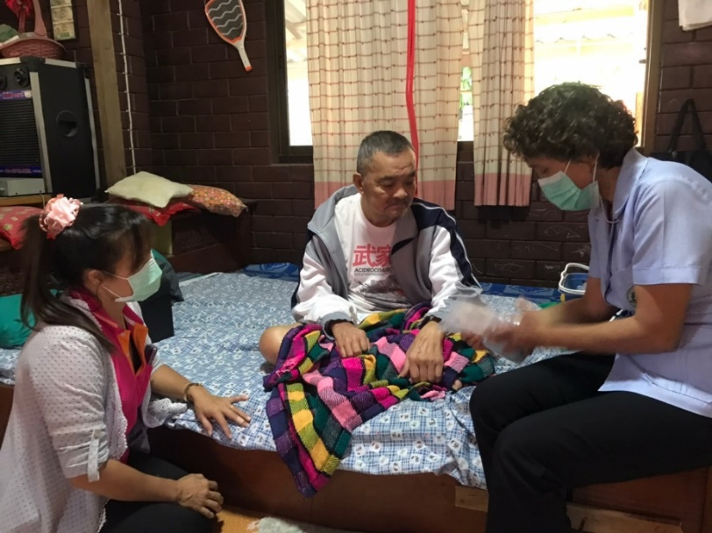
ผลการดำเนินงานนวัตกรรม
ผู้ดูแลผู้ป่วยติดเตียง จัดยาให้ผู้ป่วยได้ถูกชนิด ถูกขนาด และถูกเวลา

Slide 46
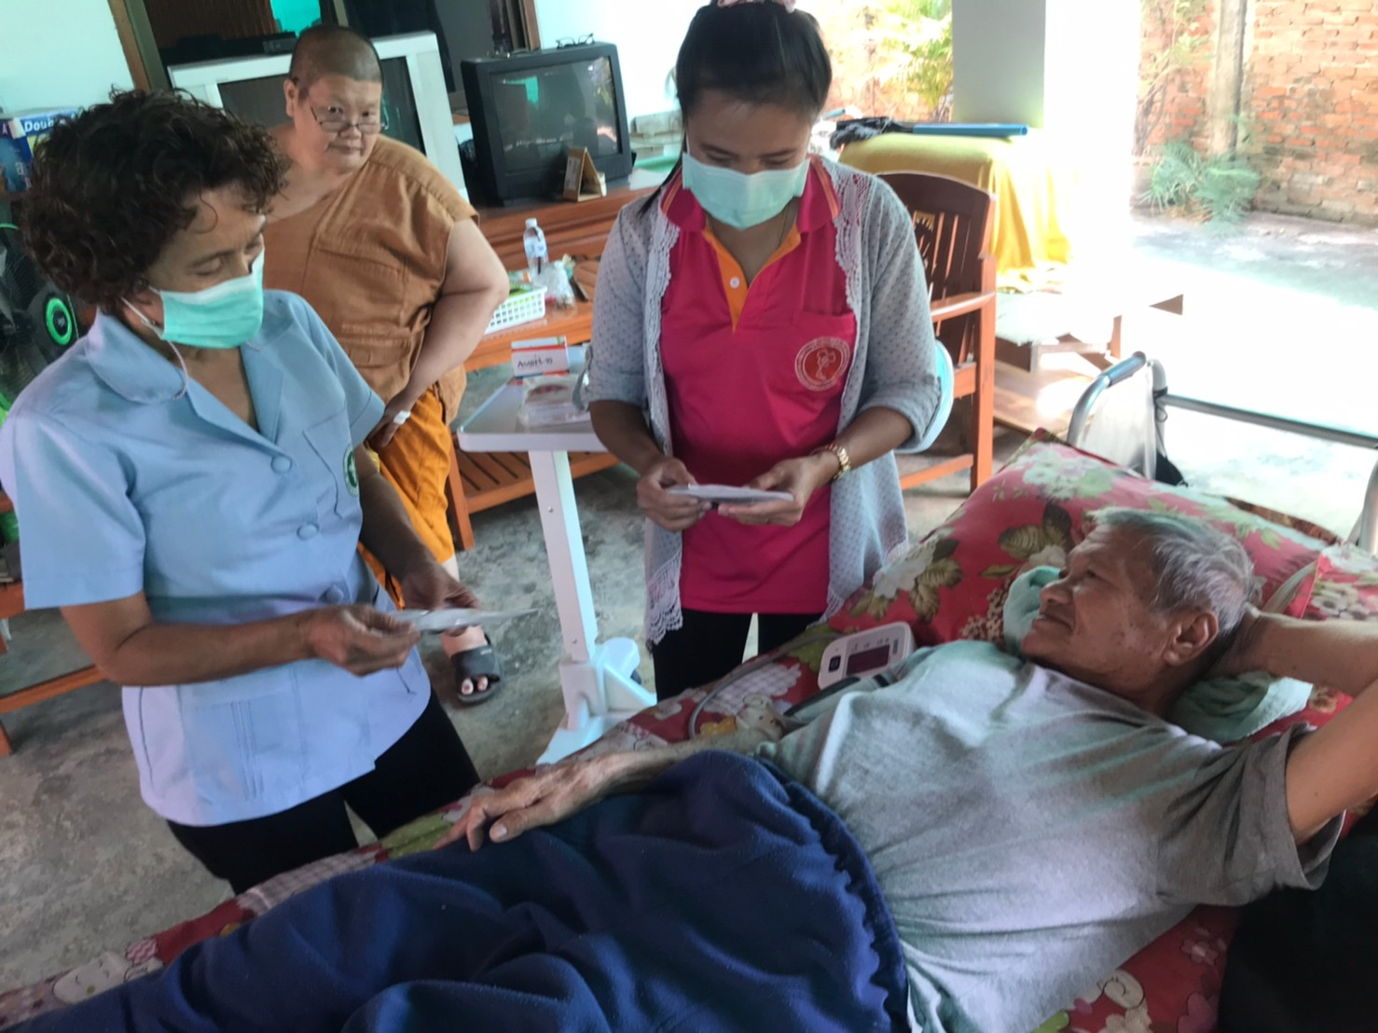
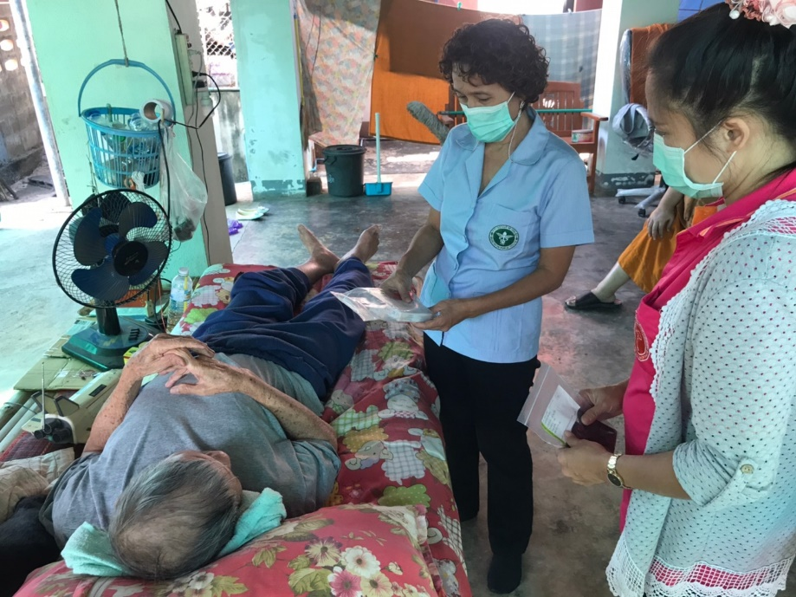
ผลการดำเนินงานนวัตกรรม
ผู้ดูแลผู้ป่วยติดเตียง จัดยาให้ผู้ป่วยได้ถูกชนิด ถูกขนาด และถูกเวลา

Slide 47
ปัจจัยความสำเร็จนวัตกรรม
การสนับสนุนวัสดุ และครุภัณฑ์ จากโรงพยาบาลแม่ข่าย (รพ.แพร่)
- Thermal Printer ทุก รพ.สต.
- ฉลากยา

Slide 48
การเผยแพร่นวัตกรรม
Package
1. ไฟล์ฉลากยา ที่ออกแบบแล้ว
2. ฟอนต์สัญลักษณ์ (pishnu_DH)
3. ตาราง drugusage ต้นฉบับ (นำไปอัพเดตได้เลย)
4. คู่มือการติดตั้ง
รพ.สต.ที่ร่วมใช้ฉลากยาเชิงสัญลักษณ์
ทุ่งโฮ้ง
ช่อแฮ
ป่าแดง
4.

Slide 49
Thanks you .

